Slide 1

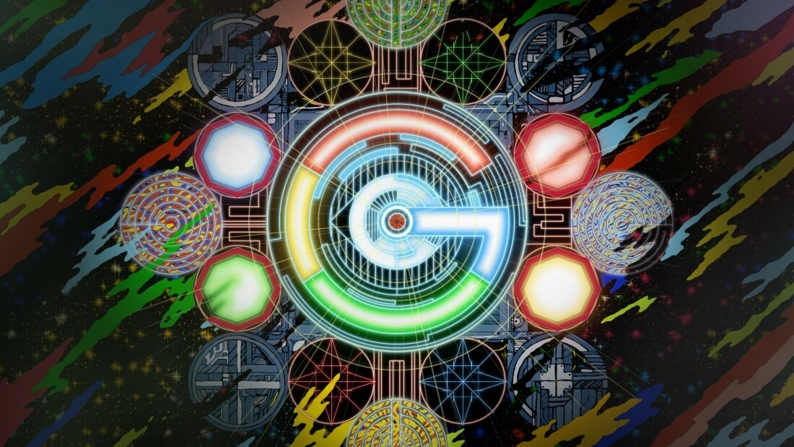
Magentaでリミックス
2年
大窪 晃太 / 唐澤 克幸 / 鈴木 琉偉 / 長坂 真之介

Slide 2
目的
自分のイメージした曲を
作ることができる。
いつもと一味違う曲を
作ることができる。

Slide 3
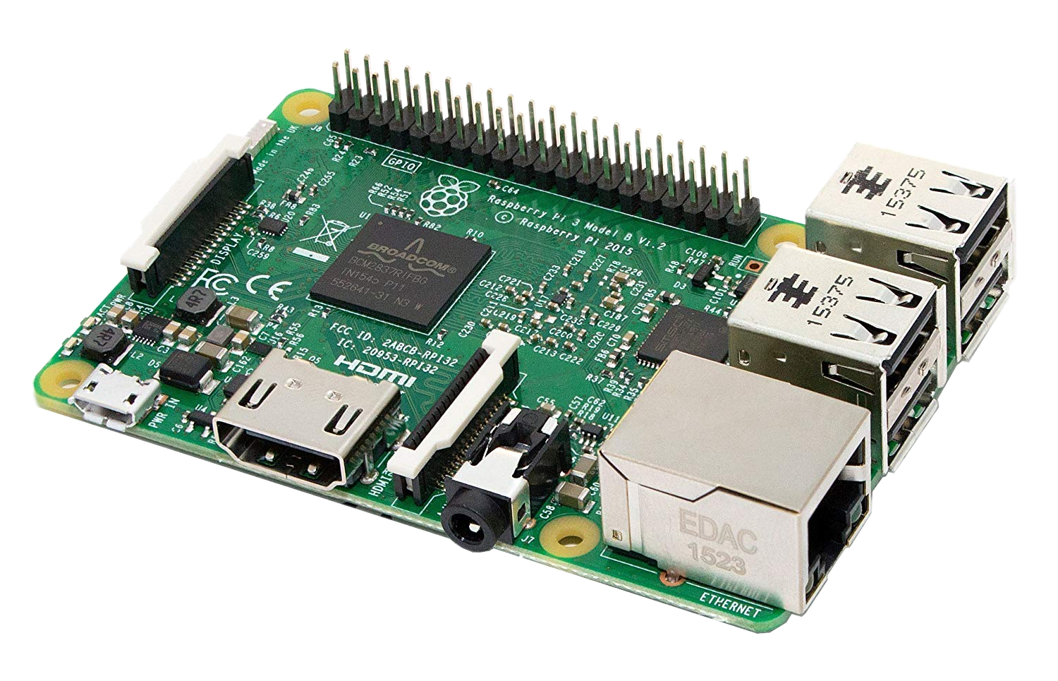


研究環境
使用機材
Raspberry Pi 3 Model B+
使用ソフトウェア
TensorFlow 2/TensorFlow 1.15
Magenta 1.2.2
Python3.75

Slide 4
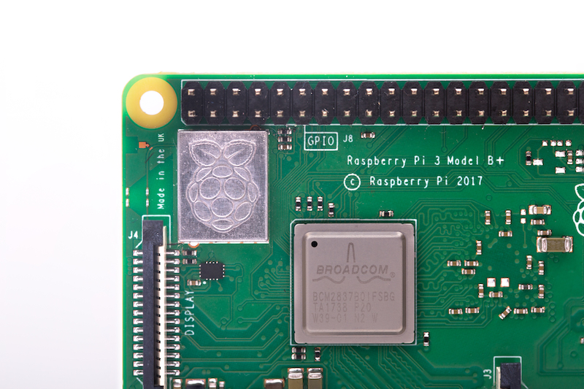
Raspberry Piについて
特徴
安価
省電力
自由度が高い
情報が豊富
基本スペック
CPU:Broadcom BCM2837
メモリ:1GB
実測消費電力:1.5~2.0W(1kWh当たり27円で1年間常時稼働で約472.71円)

Slide 5

TensorFlowについて
機械学習に用いるために必要なソフトウェア
特徴
機械学習を開発するパッケージが揃っている
Google社製のため、一定水準以上の互換性がある
対応言語はC/C++/Python/Java/Go
ハードウェアはNvidia GPUから、Snapdragon Hexagon DSPまでと幅広く対応している

Slide 6

Magentaについて
曲の学習、音源の生成を行うソフトウェア
特徴
好きな曲から学習させることができる
オープンソースソフトウェア
Google社製のため、他ソフトウェアとの互換性が高い
TensorFlowを利用して動作する
作曲に向いているためプラグインも豊富である

Slide 7
使用したいMIDIデータを用意する
Raspberry Piを用意し、MagentaとTensorFlowをインストールする
MagentaにMIDIデータを読み込ませ学習回数を指定し、学習させる
学習したデータをもとに曲のリミックスを行い、GarageBandで音楽 ファイルに変換する
曲の学習回数の変更や学習させる曲を変更し、どのような違いが出るかを検証する

Slide 8


使用したいMIDIデータを用意する
自分の学習させたいMIDIをインターネットから用意する
Raspberry Piを用意し、MagentaとTensorFlowをインストールする
必要なソフトウェア
Magenta
TensorFlow
Bazel

Slide 9



学習したデータをもとに曲のリミックスを行い、GarageBandで音楽ファイルに変換する
学習を終えた際に学習データが出力される
学習済みのデータから曲のリミックスを行う
リミックス後の曲はMIDIで出力させる
MIDIが読み込めるソフトウェアに読み込まる
音声ファイルに変換する

Slide 10
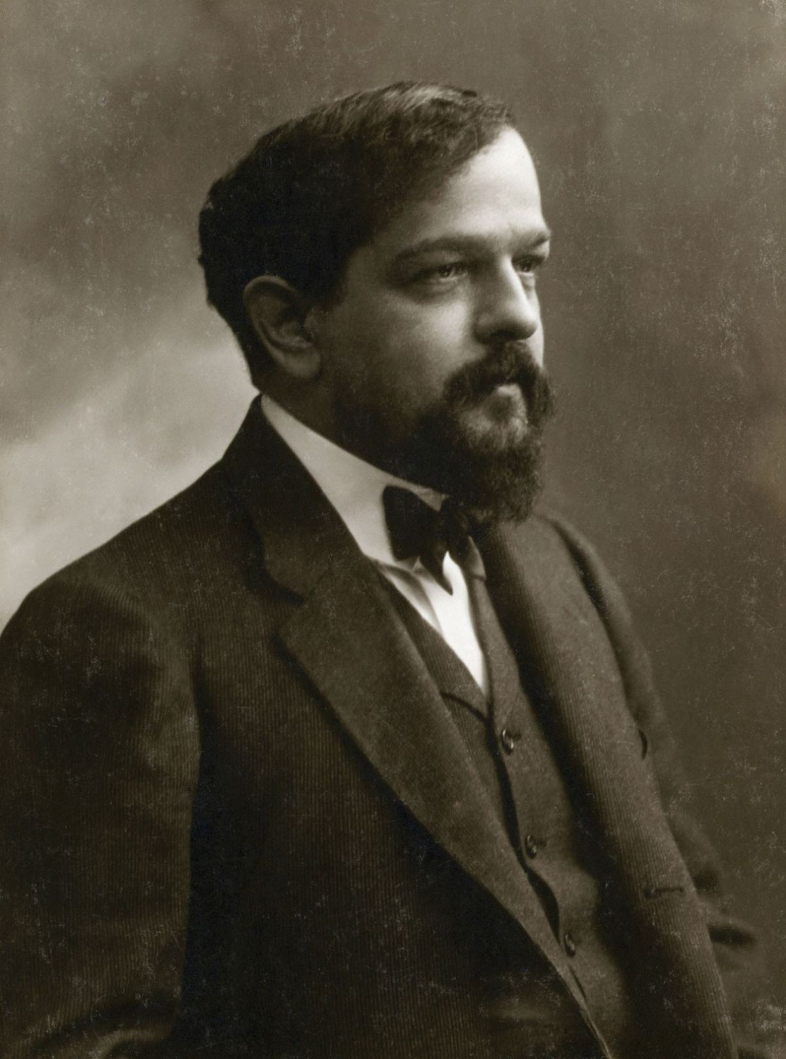


曲の学習回数の変更や学習させる曲を変更し、どのような違いが出るかを検証する
学習回数を100回から1000回にする
J-Pop中心に学習させたり、クラシック中心に学習させたりと様々なジャンルを学習させる

Slide 11
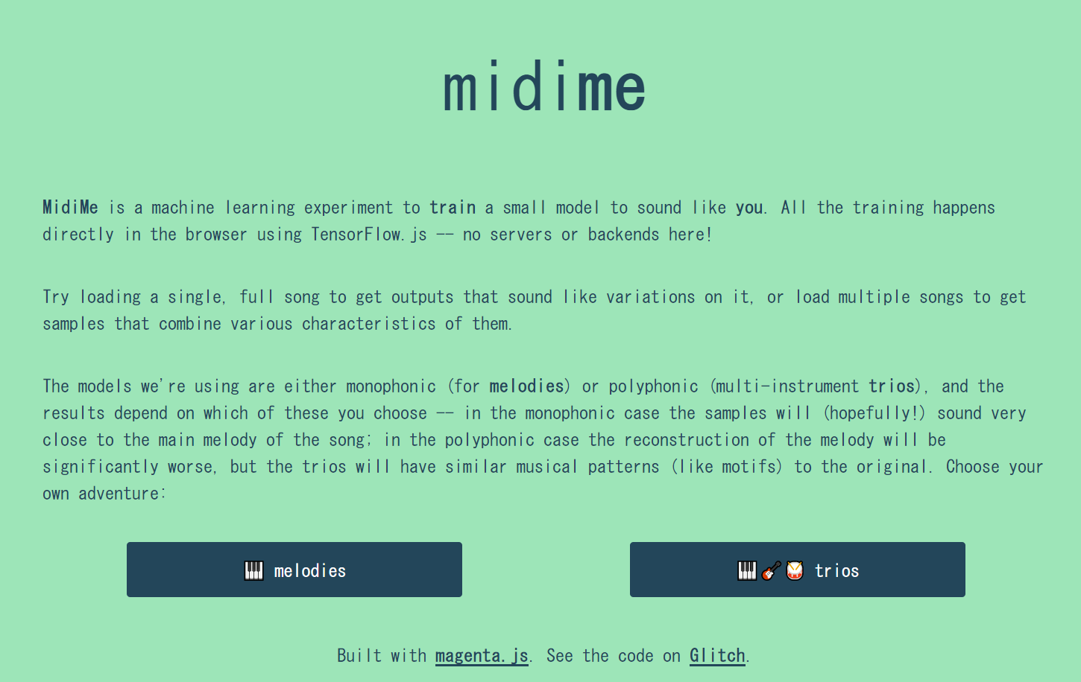
結果
曲をリミックスをするところまでたどり着くことができなかった
乱雑にリミックスされていて曲とは言えない

Slide 12
考察
Magentaの情報が少なく、エラーの特定ができなかった
Raspberry Piのスペックが想定外に低かった
時間が足りなかった
OSの違いで情報が錯綜していた

Slide 13
展望
より高性能なPCを使い
効率化を図る
今後の追加の予算の調達
作業を適切に
分担する

Slide 14
参考文献
ニュートラルネットワークで作曲をする。Magentaを動かすhttps://qiita.com/marshi/items/0f6fbbe39c4381457b0a
Googleの作曲家AI「Magenta」を使って、バッハ調のメロディーを自動作曲してみた https://qiita.com/kouichiyoshihara/items/c5575bdef17aafa02233
Magentaを使ってAI(人工知能)に作曲をさせてみるhttp://johoko.blog.fc2.com/blog-entry-29.html
謝辞
今回の課題研究にあたり、佐藤 敬崇先生、2分野の先生方へ、感謝を申し上げます。
今回の研究で利用した音源等の著作物は、非営利での上演等(著作権法第38条)および、学校その他の教育機関における複製等(作権法第35条)に則り、著作権法への侵害はないと判断しています。

Slide 15
今回の研究成果や発表原稿等

